Slide 1
Algorithmie
CCI Campus
Philippe Schlegel

Slide 2
S’initier à l’algorithmie
Comprendre la notion d’algorithmie.
Discutons avec la machine.
De l’idée à la réalisation.
Les variables
Les structures conditionnelles
Les boucles
Les fonctions
Quelques cas concrets.
Questions et ressentis.

Slide 3
Définition du mot Algorithme
“Un algorithme est l’ensemble des règles opératoires propres à un calcul. C’est une suite de règles formelles.”
--- Le Robert illustré
“Ensemble de règles opératoires dont l'application permet de résoudre un problème énoncé au moyen d'un nombre fini d'opérations.”
--- Larousse

Slide 4
Nous utilisons couramment les algorithmes
Jeux de construction (légo, playmobile, méccano).
Assemblage d’un meuble en kit.
Lecture d’un mode d’emploi.
Utilisation du GPS en voiture.
Cuisine et pâtisserie.
Devoir à l’école (tracés de géométrie).

Slide 5
Nous créons des algorithmes
Indiquer un chemin.
Donner des consignes à ses enfants.
Organisation de notre travail.

Slide 6
Donc un algorithme c’est :
Une liste d’instructions dont l’ordre à une grande importance et qui permet de solutionner un problème.
Un moyen de transmettre de l’information.
Une façon de réfléchir à une situation avant de se lancer tête baissée dans sa résolution.

Slide 7
Pourquoi avoir fabriqué un ordinateur ?
Pour sa grande puissance de calcul.
Pour le stockage des données.
Pour la possibilité de lui faire faire des tâches diversifiées.
Pour traiter des problèmes rébarbatifs.

Slide 8
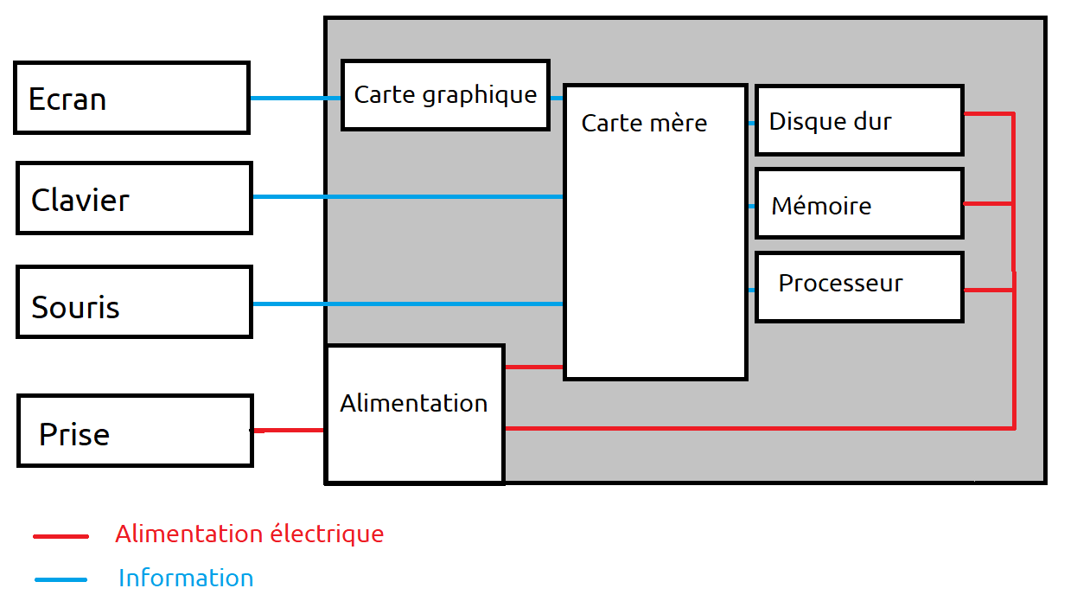
Fonctionnement d’un ordinateur

Slide 9
Discussion avec la machine
Passer du langage humain au langage machine.
Transformer les mots en signaux électriques.
Nécessité de passer par un codage.
Le binaire et la machine :
Pourquoi les informaticiens voient des 0 et des 1 partout ?
Le binaire adapté aux chiffres et aux nombres.
Faut-il parler couramment binaire ?
Cliquez pour ajouter du texte

Slide 10
Transmettre de l’information électriquement
L’état du courant donne l’information
Plus il y a de fils, plus l’information est diversifiée
Le codage des nombres est très facile :
00000000 binaire → 0 décimal
00000001 binaire → 1 décimal
00000010 binaire → 2 décimal
….
11111111 binaire → 255 décimal
8 bits (BInary digiT) permettent de représenter des nombres de 0 à 255

Slide 11
Langage de programmation
Une passerelle entre le langage humain et la machine.
Plusieurs types pour plusieurs usages.
Permet de ne pas se soucier de l’architecture de la machine.
La syntaxe imposée permet de trouver rapidement les erreurs.
Il faut apprendre un langage comme on apprend une langue étrangère.

Slide 12
Algorithme et langage de programmation
L’algorithme est une idée, un cheminement vers un but.
Le langage permet l’implémentation de cette idée.
L’algorithme est indépendant du langage.
Réfléchir à ses idées permet d’obtenir des programmes plus structurés, plus compréhensibles.

Slide 13
Hello World !
Algorithme très simple.
Une seule instruction.
Permet de voir si la machine peut nous renvoyer de l’information.
Ecrire "Bonjour"

Slide 14
Discussion dans les deux sens
Je veux pouvoir saisir mon nom et que le programme me salue personnellement.
Algorithme un peu plus complexe qui nécessite de sauvegarder le nom.
nom ← Lire
Ecrire "Bonjour " + nom

Slide 15
Qu’est-ce qu’une variable ?
Une variable est un moyen d’associer un nom à une valeur.
La valeur est ainsi sauvegardée et pourra être réutilisée.
La valeur est stockée quelque part dans la mémoire de l’ordinateur et nous y faisons référence par son nom
Présentation de quelques analogies :
Le nom d’une personne
Le répertoire téléphonique de votre smartphone
Un classement avec des boites à chaussures

Slide 16
Écrivons ensemble notre premier algorithme
Je veux écrire un programme qui me demande mon nom et une de mes passions puis qui m’affiche le message :
"Bonjour <nom>, vous aimez <passion>"
Commençons à écrire l’algorithme de ce programme

Slide 17
Algorithme de notre premier programme
Je veux écrire un programme qui me demande mon nom et une de mes passions puis qui m’affiche le message :
"Bonjour <nom>, vous aimez <passion>"
nom ← Lire
passion ← Lire
Ecrire "Bonjour " + nom + ", vous aimez " + passion
Copier puis modifier l’exemple 002HelloYou.htm

Slide 18
Précision sur les types simples
Les entiers sont convertis en binaire pour être stockés.
Les nombres à virgule sont ramenés à une écriture scientifique puis sont stockés.
Les caractères sont codifiés à partir de la table ASCII ou UTF.
Le type est donc nécessaire à la machine pour savoir comment elle doit interpréter la valeur numérique stockée.
Est-ce que 0100 0001 est le nombre 65 ou la lettre ‘A’ ?
Selon le langage de programmation le typage peut être explicite (Java, C++...) ou implicite (Javascript, Python...).

Slide 19
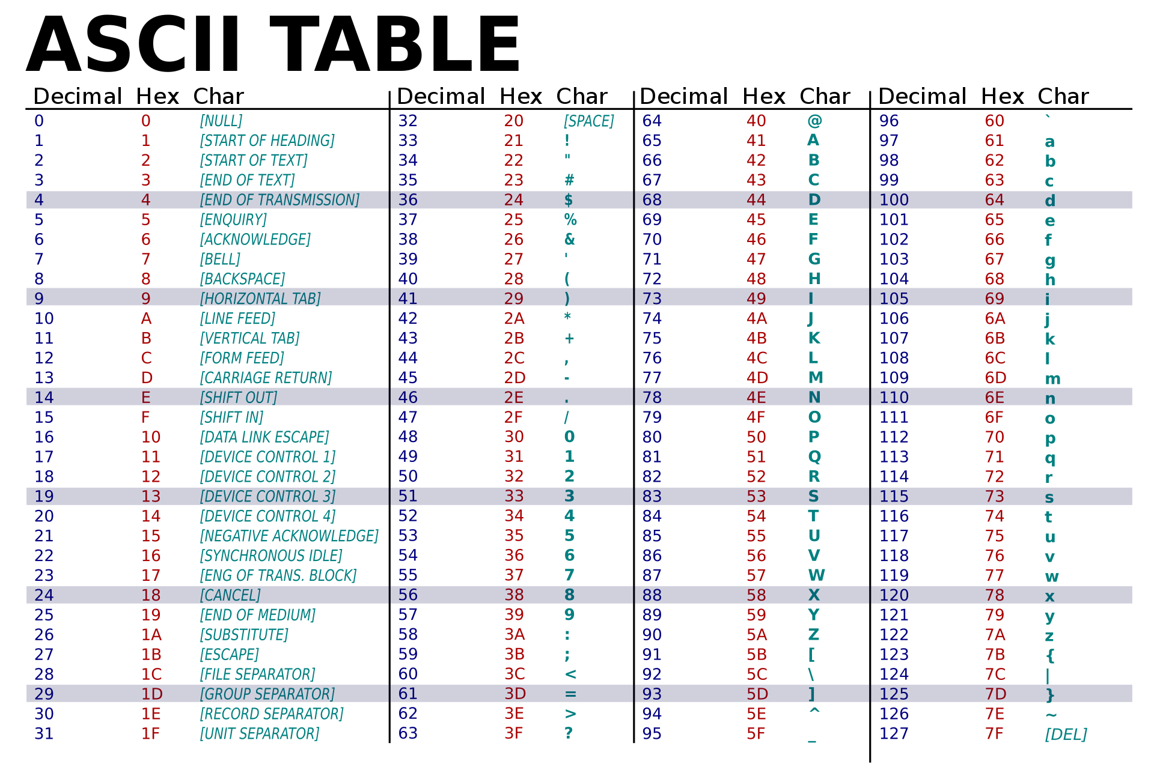
La table ASCII

Slide 20
Algorithme de la calculatrice avec déclaration
Écrire un programme qui me demande 2 nombres, en fait la somme et affiche le message :
"La somme de <nombre 1> et <nombre 2> est <somme>"
Déclaration
Entier : nombre1, nombre2
Début
nombre1 ← Lire
nombre2 ← Lire
somme ← nombre1 + nombre2
Ecrire "La somme de " + nombre1 + " et " + nombre2 + " est " + somme
Fin

Slide 21
Evolution de la calculatrice pour les nombres à virgule
Écrire un programme qui me demande 2 nombres décimaux, en fait la somme et affiche le message :
"La somme de <nombre 1> et <nombre 2> est <somme>"
Déclaration
Réel : nombre1, nombre2
Début
nombre1 ← Lire
nombre2 ← Lire
somme ← nombre1 + nombre2
Ecrire "La somme de " + nombre1 + " et " + nombre2 + " est " + somme
Fin

Slide 22
Structure conditionnelle : L’algèbre de Boole
George Boole (1815-1864) est un logicien, mathématicien et philosophe britannique. Il est le créateur de la logique moderne, fondée sur une structure algébrique et sémantique, que l’on appelle algèbre de Boole en son honneur.
--- Wikipédia

Slide 23
Formalisation du langage courant
Appliquer des règles mathématiques au langage courant
S’il fait beau alors
Je mets un pull et une casquette
Sinon
Je mets un pull et un imperméable
Fsi
Factorisation
Condition simple
Condition composée

Slide 24
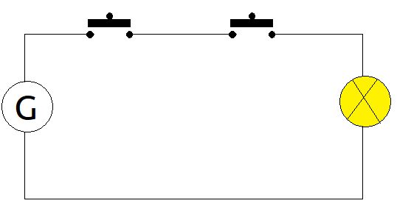
Les opérateurs logiques : Et
Exemple dans le langage courant :
S’il pleut et qu’il fait froid alors
Je mets une grosse veste imperméable
Fsi
Circuit et table de vérité :
ET | Vrai | Faux
Vrai | Vrai | Faux
Faux | Faux | Faux

Slide 25
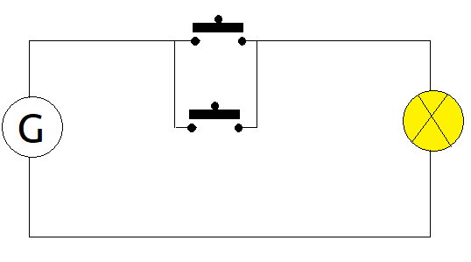
Les opérateurs logiques : Ou
Exemple dans le langage courant :
S’il fait beau ou s’il fait chaud alors
Je mets une casquette
Fsi
Circuit et table de vérité :
OU | Vrai | Faux
Vrai | Vrai | Vrai
Faux | Vrai | Faux

Slide 26
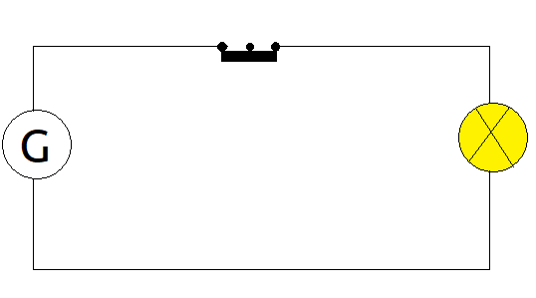
Les opérateurs logiques : Non
Exemple dans le langage courant :
S’il ne pleut pas alors
Je mets une casquette
Fsi
Circuit et table de vérité :
 | Vrai | Faux
NON | Faux | Vrai

Slide 27
Les opérateurs logiques : Priorité opératoire
Il n’y a pas de priorité parmi les opérateurs logiques
Il faut utiliser les parenthèses pour lever les ambiguïtés
Deux façons de comprendre la même affirmation:
« S’il fait beau et qu’il ne pleut pas ou qu’il fait chaud alors…»
Peut se comprendre :
« S’il fait beau et (qu’il ne pleut pas ou qu’il fait chaud) alors…»
« S’(il fait beau et qu’il ne pleut pas) ou qu’il fait chaud alors…»

Slide 28
Les opérateurs logiques : Priorité opératoire et table de vérité
« S’il fait beau et (qu’il ne pleut pas ou qu’il fait chaud) alors…» (affirmation 1)
« S’(il fait beau et qu’il ne pleut pas) ou qu’il fait chaud alors…» (affirmation 2)
Il fait beau | Il ne pleut pas | Il fait chaud | Affirm. 1 | Affirm. 2
Vrai | Vrai | Vrai | Vrai | Vrai
Vrai | Vrai | Faux | Vrai | Vrai
Vrai | Faux | Vrai | Vrai | Vrai
Vrai | Faux | Faux | Faux | Faux
Faux | Vrai | Vrai | Faux | Vrai
Faux | Vrai | Faux | Faux | Faux
Faux | Faux | Vrai | Faux | Vrai
Faux | Faux | Faux | Faux | Faux
Cliquez pour ajouter du texte

Slide 29
Les opérateurs logiques : Théorème de De Morgan (1806-1871)
Différences entre 2 algorithmes :
S’il fait beau et qu’il fait chaud alors
Je mets une casquette
Sinon
Je prends un parapluie
Fsi
S’il ne fait pas beau ou qu’il ne fait pas chaud alors
Je prends un parapluie
Sinon
Je mets une casquette
Fsi

Slide 30
Les opérateurs logiques : Théorème de De Morgan (1806-1871) – Tables de vérité
Cas 1 :
Cas 2 :
Il fait beau | Il fait Chaud | Test
Vrai | Vrai | Casquette
Vrai | Faux | Parapluie
Faux | Vrai | Parapluie
Faux | Faux | Parapluie
Il fait beau | Il fait Chaud | Test
Vrai | Vrai | Casquette
Vrai | Faux | Parapluie
Faux | Vrai | Parapluie
Faux | Faux | Parapluie

Slide 31
Les opérateurs logiques : Théorème de De Morgan (1806-1871) – Equivalences
« Il fait beau et il fait chaud » est la négation de « il ne fait pas beau ou il ne fait pas chaud »
« Il fait beau ET il fait chaud » = NON(NON(« il fait beau ») OU NON(« il fait chaud »))
Généralisation :
NON(a OU b) = NON(a) ET NON(b)
NON(a ET b) = NON(a) OU NON(b)

Slide 32
Les opérateurs logiques
Opérateur d’égalité : =
Opérateur d’inégalité : <>
Opérateurs de comparaison : <, <=, >, >=

Slide 33
S’habiller en fonction du temps
Donner l’algorithme qui respecte les règles suivantes :
 | Beau temps | Temps couvert | Temps pluvieux
Inférieur à 0° | Bandeau | Parapluie Imperméable Bonnet en laine | Parapluie Imperméable Bonnet en laine
Entre 0° et 25° | Pull | Pull Parapluie Imperméable | Pull Parapluie Imperméable
Supérieur à 25° | Chapeau | Pull Parapluie | Pull Parapluie

Slide 35
S’habiller en fonction du temps : Plusieurs solutions
Solution exhaustive : 001Habillement-exhaustif.txt
Prendre du recul sur le problème : 001Habillement-beauSinon.txt
Factorisation du problème : 001Habillement-factorisationParapluie.txt
Utilisation du « sinon si » : 001Habillement-sinonsi.txt

Slide 36
S’habiller en fonction du temps : Constatations
Plusieurs algorithmes correspondent à l’énoncé
Il est possible d’améliorer un algorithme existant
La connaissance du domaine d’application peut aider à écrire un meilleur algorithme
Un algorithme efficace fait un minimum d’opérations mais ce n’est pas obligatoirement le plus court en terme de caractères.

Slide 37
Le chat de Charles Petzold
La logique appliquée aux chats
Le but est de traduire une phrase du langage courant en algorithme en décomposant les différents termes.
“Je veux un chat mâle, castré, soit blanc ou brun; ou une femelle castrée, peu importe la couleur tant que ce n’est pas blanc; ou alors n’importe quel chat s’il est noir”
Commençons par déterminer quels sont les caractéristiques du chat qui nous intéressent.

Slide 38
Le chat de Charles Petzold : Plusieurs solutions
Reprendre les 3 phrases : 002Chat-3phrases.txt
Une seule condition : 002Chat-1phrase.txt
Prioriser une des propriétés : 002Chat-parSexe.txt

Slide 39
Le chat de Charles Petzold : Constatations
Nous pouvons écrire des problèmes complexes sous forme d’algorithme
Certains algorithmes sont plus lisibles que d’autres
L’indentation est nécessaire pour mieux comprendre
Plusieurs solutions peuvent résoudre un même problème
Attention, toutes les informations ne sont pas toujours visibles dans l’énoncé :
Le sexe est limité a 2 états : mâle et femelle
La couleur n’a pas de limite (Un chat tigré convient s’il s’agit d’une femelle castrée).

Slide 40
De l’algorithme au programme
Implémenter l’algorithme pour s’habiller en fonction du temps : 001Habillement.html
Implémenter l’algorithme du chat de Charles Petzol : 002Chat.html

Slide 41
Les limites de la structure conditionnelle Si
La structure « Si » permet de faire réagir le programme selon une condition mais une seule fois
Déclaration
chaine de caractères : réponse
Début
Ecrire “Voulez-vous un café ?”
réponse <- Lire
Si réponse <> “Oui” et réponse <> “Non” alors
Ecrire “Il faut répondre par Oui ou par Non”
Fsi
Fin

Slide 42
La structure itérative « Tant que »
La structure itérative « Tant que » permet de boucler sur une instruction avec une condition de fin
Déclaration
chaine de caractères : réponse
Début
Ecrire “Voulez-vous un café ?”
réponse <- Lire
Tant que réponse =/ “Oui” et réponse =/ “Non” faire
Ecrire “Il faut répondre par Oui ou par Non”
réponse <- Lire
Ftant
Fin

Slide 43
La structure itérative « Faire…Tant que »
« Faire… tant que » est une variante de la structure « Tant que » qui passe toujours au moins une fois dans la boucle
Déclaration
chaine de caractères : réponse
Début
Faire
Ecrire “Voulez-vous un café ?”
réponse <- Lire
Tant que réponse <> “Oui” et réponse <> “Non” faire
Fin

Slide 44
Utiliser une condition pour itérer
Répéter une opération :
Jusqu’à la validation d’une condition (Redemander une valeur tant qu’elle ne correspond pas)
Tant qu’une condition est vraie (Tant que tu n’es pas devant la pharmacie continue tout droit)
D’autres boucles sont possibles sans conditions :
Boucler en connaissant le nombre d’itérations
Structure récursive

Slide 45
Un petit exercice de musculation
Nous voulons écrire un algorithme qui nous donne le nombre de pompes que peut réaliser une personne
L’algorithme doit lire l’énergie de la personne (valeur entière)
L’algorithme connait le besoin énergétique d’une pompe (exemple 10)
La personne peut faire une pompe tant que son énergie est supérieure à l’énergie demandée par une pompe
Il faudra penser à un système pour compter dans la boucle

Slide 46
Un petit exercice de musculation - Algorithme
Déclaration
Entier : e_pompe, e_personne, compteur
Début
e_pompe <- 10
e_personne <- Lire
compteur <- 0
Tant que e_personne >= e_pompe Faire
e_personne <- e_personne – e_pompe
compteur <- compteur + 1
Ftant
Ecrire compteur
Fin

Slide 47
Un petit exercice de musculation - constatations
Une variable peut être à la fois le résultat et une opérande d’un même calcul
Un compteur permet de compter le nombre de tour d’une boucle
Si l’écriture se fait dans une boucle, l’écriture se fera à chaque tour

Slide 48
Découvrir le nombre mystère
Nous voulons écrire un algorithme qui propose au joueur de trouver un nombre mystère.
L’algorithme connait le nombre à retrouver.
L’algorithme lit un nombre donné par le joueur et tant que le nombre n’est pas trouvé, il signale si le nombre mystère est plus grand ou plus petit.
Une fois le nombre trouvé, on indique la victoire du joueur.

Slide 49
Découvrir le nombre mystère - Algorithme
Déclaration
Entier : n_mystere, n_joueur
Début
n_mystere <- 10
n_joueur <- Lire
Tant que n_mystere <> n_joueur Faire
Si n_mystere < n_joueur alors
Ecrire “C’est moins”
Sinon
Ecrire “C’est plus”
Fsi
n_joueur <- Lire
Ftant
Ecrire “C’est gagné”
Fin

Slide 50
Découvrir le nombre mystère - constatations
Il est possible de combiner les structures « Si » et les structures « Tant que ».
Cet algorithme ne vérifie pas la saisie.

Slide 51
Un peu de graphisme
Nous voulons écrire un algorithme qui propose de dessiner un rectangle avec des ‘*’.
L’algorithme lit la hauteur et la largeur du rectangle.
Pour chaque ligne dans la hauteur il faudra écrire autant de caractères ‘*’ que le spécifie la largeur.
Il y a donc une boucle (parcours de la largeur) dans une autre boucle (parcours de la hauteur).
L’algorithme doit afficher un rectangle.

Slide 52
Un peu de graphisme - Algorithme
Déclaration
Entier : hauteur, largeur
Début
hauteur <- Lireç
largeur <- Lire
Tant que hauteur > 0 Faire
largeur_temp = largeur
Tant que largeur_temp > 0 Faire
Ecrire ‘*’
largeur_temp <- largeur_temp - 1
Ftant
Ecrire ‘<retour à la ligne>’
hauteur <- hauteur -1
Ftant
Fin

Slide 53
Un peu de graphisme - constatations
Il est parfois nécessaire de passer par des variables temporaires pour ne pas perdre un résultat d’un tour à l’autre de la boucle.
On écrit une ‘*’ à la fois mais dans une boucle de taille « largeur » qui est elle-même appelée « hauteur » fois.
Dans ce cas, on connait à l’avance le nombre de passages dans les boucles, la structure « Pour » est donc plus intéressante.

Slide 54
Un peu de graphisme – Algorithme avec « Pour »
Déclaration
Entier : hauteur, largeur
Début
hauteur <- Lire
largeur <- Lire
Pour h de 1 à hauteur Faire
Pour l de 1 à largeur Faire
Ecrire ‘*’
Fpour
Ecrire ‘<retour à la ligne>’
Fpour
Fin

Slide 55
De l’algorithme au programme
Implémenter l’algorithme du programme de musculation : 003Musculation.html
Implémenter l’algorithme du jeu du nombre mystère: 004BonNombre.html
Implémenter l’algorithme du graphisme : 005Graphisme.html
Implémenter l’algorithme du graphisme avec la version « Pour » : 005Graphisme.html

Slide 56
Pourquoi écrire des fonctions
Les fonctions permettent de séparer un gros problème.
Les fonctions permettent d’écrire une seule fois un code utilisé à plusieurs endroits.
Les fonctions peuvent être réutilisés dans plusieurs programmes.
Les fonctions permettent de travailler plus facilement à plusieurs.
Les fonctions permettent de limiter la portée des variables.

Slide 57
Simplifier un problème : Tri par recherche du minimum
Découpons le problème :
Je cherche le minimum dans l’ensemble.
J’extrais le minimum de mon ensemble.
J’insère l’élément extrait à gauche des éléments déjà triés.
Je reprends au début tant qu’il y a des éléments à trier.

Slide 58
Factoriser les traitements – Vérifier la saisie
Déclaration
Entier : n_mystere, n_joueur
Début
n_mystere <- 10
n_joueur <- Lire
Tant que n_mystere <> n_joueur Faire
Si n_mystere < n_joueur alors
Ecrire “C’est moins”
Sinon
Ecrire “C’est plus”
Fsi
n_joueur <- Lire
Ftant
Ecrire “C’est gagné”
Fin

Slide 59
Factoriser les traitements – Vérifier la saisie
Une instruction répétée va systématiquement augmenter le temps de maintenance et augmenter la probabilité d’oublier une occurrence.
Vérification des traitements sans fonction : 001Nombre_mystere_avec_verif.txt
Vérification des traitements avec fonction : 002Nombre_mystere_avec_verif_et_fonction.txt

Slide 60
Réutiliser les fonctions
Pour le problème précédent nous avons écrit une fonction qui vérifie qu’une saisie correspond bien à un nombre.
Cette fonction n’est pas propre au problème et peut être réutilisée.
On peut bien entendu copier/coller cette fonction mais on se retrouve avec le problème de duplication de code
La meilleure solution est d’utiliser une bibliothèque à intégrer dans les différents programmes.

Slide 61
Les fonctions facilitent le travail de groupe
Le gros problème est découpé et les tâches peuvent être réparties.
Il suffit de se mettre d’accord sur le prototype de la fonction.
Vous pouvez utiliser une fonction sans savoir exactement ce qu’elle fait. Vous le faites déjà depuis le début.
Vous pouvez écrire une fonction sans savoir à quoi elle va être utilisée. Dans ce cas, il vaut mieux vérifier si votre fonction est appelée dans les conditions gérées.

Slide 62
Les fonctions évitent les variables globales
Les variables internes à la fonction ne sont pas visibles dans le programme appelant.
Cela permet de regrouper les variables là où elles sont utilisées.
Le code résultant est plus clair et plus lisible.
Limiter le nombre de variables permet de mieux suivre leur utilisation.
Le corps d’une fonction peut changer sans affecter le programme appelant tant que le prototype reste identique.

Slide 63
Les fonctions évitent les variables globales – exemple avec un algorithme simple
Utilisons un algorithme :
Qui lit <nom prenom> et affiche <prenom nom>
Qui lit l’âge et donne l’année de naissance
Si tout est fait dans la fonction principale tout sera mélangé et toutes les variables seront déclarées au même endroit : 003Identité.txt
En utilisant des fonctions, chaque fonction utilise ses propres variables temporaires localement. La fonction principale est plus facile à lire : 004Identité_avec_fonction.txt

Slide 64
Différents types de fonctions
Une fonction peut avoir ou non des paramètres:
Fonction (param : type, ….)
Les paramètres peuvent être ou non modifiables dans la fonction:
Fonction (in-out param1 : type1, in param2 : type2, …)
Une fonction peut avoir ou non une valeur de retour. Une procédure est une fonction sans valeur de retour:
Fonction (param : type, ….) : type retour

Slide 65
Exemple de fonction sans valeur de retour
Fonction de formatage de texte :
Fonction Formater_texte(nom : Chaine de caractères, prenom : Chaine de caractères, age : Entier ) Rien
Début
Ecrire « Bonjour » + nom + « » + prenom + « tu as » + age + « ans »
Fin

Slide 66
Exemple de fonction avec valeur de retour
Fonction de lecture et vérification de la saisie :
Fonction Lire_vérifier_age() Entier
Déclaration
Chaine de caractères :age
Début
Faire
age ← Lire
Tant que age n’est pas numérique ou Entier(age) < 0
retour ← Entier(age)
Fin

Slide 67
Exemple de fonction avec des paramètres in-out
Fonction swap sur condition:
Fonction swap_condition(in-out c1 : Chaine de caractères, in-out c2 : Chaine de caractères)
Déclaration
Chaine de caractères : temp
Début
if c1 > c2 alors
temp ← c1
c1 ← c2
c2 ← temp
Fsi
Fin

Slide 68
Minimum de 3 valeurs
Nous allons écrire l’algorithme d’une fonction qui retourne le minimum de 3 valeurs entières.
La fonction prend donc en paramètre 3 valeurs entières et retourne une valeur entière, la plus petite des 3.
Les 3 valeurs en paramètre ne doivent pas être modifiées.
Une fois l’algorithme en place, nous pouvons passer notre solution en javascript.

Slide 69
Fonction récursive
Une fonction récursive est une fonction qui s’appelle elle-même.
C’est aussi une façon de boucler sur un traitement.
Elle doit nécessairement changer la valeur d’au moins un paramètre dans l’appel pour ne pas arriver sur une boucle infinie.
Une fonction récursive permet parfois de solutionner un problème en très peu de lignes mais elle peut rester très gourmande en mémoire.

Slide 70
Fonction recursive : Manger des hotdogs
La fonction prend en paramètre le nombre de hotdogs à manger et écrit « Je mange un hotdog » pour chaque hotdog.
Fonction manger_hotdogs(nombre_hotdog : Entier)
Début
if nombre_hotdog > 0 alors
Ecrire « Je mange un Hotdog »
manger_hotdogs(nombre_hotdog – 1)
Fsi
Fin

Slide 71
Fonction recursive : Somme de nombres
Nous allons écrire une fonction récursive qui va prendre en paramètre un nombre entier et, en retour, va fournir la somme des nombres de 1 au paramètre.
Nous pouvons remarquer par exemple que somme(9) = 9 + somme(9-1). Ce qui nous permet de mettre en place la récursivité.
Il nous reste à mettre en place la condition d’arrêt. Il ne faut en effet pas aller au delà de 0 et additionner des nombres négatifs.

Slide 72
Fonction recursive : Somme de nombres
Fonction somme_nombre(limite : Entier) Entier
Début
si limite > 0 alors
retour ← limite + somme_nombre(limite – 1)
Fsi
retour ← 0
Fin
Voyons comment écrire cette fonction récursive en javascript.

Slide 73
Pourquoi utiliser un tableau ?
Imaginons que nous voulons représenter les valeurs de températures sur un mois.
Sans tableau, il faudrait déclarer 31 variables.
Si on veut calculer la moyenne sur le mois, il faut intégrer les 31 variables dans le calcul.
Cependant, on sent qu’il y a un lien entre ces valeurs.
On veut pouvoir symboliser ce lien dans notre algorithme.
On veut pouvoir parcourir facilement les valeurs.
On veut pouvoir accéder à un élément précis.

Slide 74
La structure tableau
Un tableau permet de regrouper des valeurs d’un même type.
En terme de représentation mémoire, un tableau alloue plusieurs adresses mémoire consécutives.
Toutes les valeurs peuvent donc être traitées en une seule variable.
Les chaînes de caractères peuvent être assimilées à des tableaux.
Indice | 0 | 1 | 2 | 3 | 4 | 5 | 6 | 7 | …. | n
Valeur | 15 | 17 | 16 | 18 | 15 | 15 | 16 | 17 | …. | 20
Mémoire | 201 | 202 | 203 | 204 | 205 | 206 | 207 | 208 | …. | ….

Slide 75
Déclaration d’un tableau
Un tableau doit spécifier le type des éléments qu’il contient afin de savoir la quantité de mémoire allouer.
Un tableau doit spécifier le nombre d’éléments toujours pour l’allocation mémoire.
On peut également initialiser un tableau avec les éléments qui le composent.
Déclaration
Entier : tabTempérature[31]
Entier : tabTempérature6[] = [15, 14, 16, 14, 15, 17]

Slide 76
Accéder à un élément d’un tableau
Un tableau représente sous un seul nom une liste de valeurs.
On accède à un élément du tableau par son indice.
Tab[0] pointe vers le premier élément du tableau.
Tab[3] pointe vers le 4^{ième} élément du tableau. Il faut lire « élément qui se trouve 3 positions derrière le début du tableau ».
L’indice est un entier supérieur à 0 et ne doit pas dépasser la longueur du tableau.
Indice | 0 | 1 | 2 | 3 | 4 | 5 | 6 | 7 | …. | n
Valeur | 15 | 17 | 16 | 18 | 15 | 15 | 16 | 17 | …. | 20
Accès à la valeur | tab[0] | tab[1] | tab[2] | tab[3] | tab[4] | tab[5] | tab[6] | tab[7] | …. | tab[n]

Slide 77
Parcourir un tableau avec une boucle
L’accès aux tableaux par des indices nous incite à utiliser la boucle « pour » afin de les parcourir.
Déclaration
Entier : tabTempérature[] = [15, 14, 16, 14, 15, 17]
Début
Pour indice de 0 à taille(tabTempérature) – 1
Ecrire indice + « - » + tabTemperature[indice]
Fpour
Fin

Slide 78
Exemple de parcours de tableau – calcul de la valeur moyenne
Imaginons un tableau qui contient une liste de températures.
La moyenne se calcule en additionnant toutes les températures du tableau puis en divisant par le nombre d’éléments dans le tableau.
Il faudra donc parcourir le tableau et accéder à chacun de ses éléments.

Slide 79
Exemple de parcours de tableau – calcul de la valeur moyenne
Déclaration
Entier : tabTempérature[] = [15, 14, 16, 14, 15, 17]
Entier : sommeTempérature
Début
sommeTempérature ← 0
Pour indice de 0 à taille(tabTempérature) – 1
sommeTempérature ← sommeTempérature + tabTempérature[indice]
Fpour
Ecrire « Moyenne : » + sommeTempérature / taille(tabTempérature)
Fin

Slide 80
Exemple de parcours de tableau – lecture d’un tableau
Jusqu’ici nous avons initialisé notre tableau avec des valeurs.
Essayons de lire les éléments d’un tableau.
Nous avons vu comment accéder à un élément du tableau.
Il suffit donc d’affecter une valeur à une case du tableau comme on le fait pour une variable classique.

Slide 81
Exemple de parcours de tableau – lecture d’un tableau
Déclaration
Constante Entier TAILLE_TABLEAU = 31
Entier : tabTempérature[TAILLE_TABLEAU ]
Début
Pour indice de 0 à TAILLE_TABLEAU – 1
tabTempérature[indice] ← Lire
Fpour
Fin

Slide 82
Exemple de parcours de tableau – Utilisation des valeurs d’un tableau pour un test
Nous voulons maintenant compter combien il y a de températures négatives dans la liste.
Nous voulons aussi savoir combien de jours ont connu une température supérieure à 25 degrés.
Nous devons donc parcourir une fois de plus le tableau mais cette fois-ci les différentes valeurs doivent être testées.
Il faudra aussi recourir à des compteurs pendant le parcours du tableau afin de conserver les informations que nous voulons afficher.

Slide 83
Exemple de parcours de tableau – Utilisation des valeurs d’un tableau pour un test
Déclaration
Entier : tabTempérature[] = [1, -2, 0, 4, -2, 10, 25, 26, 30, -2]
Entier : cptNegatif ← 0, cptPlus25 ← 0
Début
Pour indice de 0 à taille(tabTempérature) – 1
Si tabTempérature[indice] < 0 alors
cptNegatif ← cptNegatif + 1
Sinon Si tabTempérature[indice] > 25 alors
cptPlus25 ← cptPlus25 + 1
Fsi
Fpour
Ecrire « Négatif : » + cptNegatif + « - plus de 25 : » + cptPlus25
Fin

Slide 84
Tableau à plusieurs dimensions
Un tableau ne se limite pas à une seule dimension, il peut en comporter 1, 2, 3… n.
Un tableau à 2 dimensions permet de représenter par exemple un tableau à double entrée, une carte ou un graphe.
Une valeur du tableau est cette fois accessible grâce à plusieurs indices.
La représentation mémoire ne diffère cependant pas des tableaux à 1 dimension.

Slide 85
Tableau à plusieurs dimensions – Exemple des distances entre des villes
Voyons comment nous pouvons utiliser les tableaux dans ce cas.
Le tableau a double entrée est un bon candidat pour une représentation avec un tableau à 2 dimensions.
Les valeurs du tableau sont identifiées à la fois par l’indice de la ville de départ et par l’indice de la ville d’arrivée.
Distance en km | Strasbourg | Colmar | Mulhouse
Strasbourg | 0 | 75 | 117
Colmar | 75 | 0 | 42
Mulhouse | 117 | 42 | 0

Slide 86
Tableau à plusieurs dimensions – Exemple des distances entre des villes
Déclaration
Entier : tabDistance[][] = [[0, 75, 117], [75, 0, 42],[117, 42, 0]]
Chaîne de caractères : ville1, ville2
Entier: indVille1, indVille2
Début
ville1 ← Lire
ville2 ← Lire
indVille1 ← donneIndice(ville1)
indVille2 ← donneIndice(ville2)
Ecrire tabDistance[indVille1][indVille2]
Fin

Slide 87
Tableau à plusieurs dimensions – Exemple des distances entre des villes
Fonction donneIndice(ville : chaîne de caractères) : Entier
Déclaration
Début
Si ville = ‘Strasbourg’ alors
retour ← 0
sinon si ville = ‘Colmar’ alors
retour ← 1
sinon
retour ← 2
Fsi
Fin

Slide 88
Tableau en javascript
Les tableaux constituent un type de javascript.
Voyons comment manipuler les tableaux à 1 dimension : 001ParcoursTab.htm
Essayons-nous aussi à la manipulation de tableaux à 2 dimensions : 002Tableau2Dim.htm

Slide 89
Bilan de la journée
Résumé des notions abordées.
Questions.
Difficultés particulières ?
Introduction de la prochaine séance :
Programmation Python

